Slide 1
学习情况汇报
汇报人：李玮欣
日期：2021年8月23日

Slide 2
1
学习内容
目录content
2
存在疑问
3
学习安排

Slide 3
Part one
01
学习内容

Slide 4
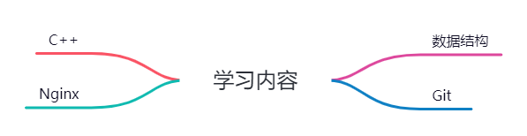
思维导图

Slide 5
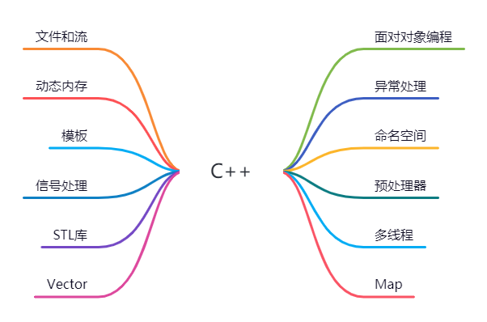
C++学习内容

Slide 6
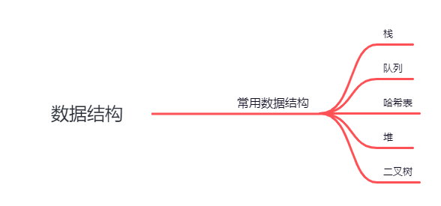
数据结构学习内容

Slide 7
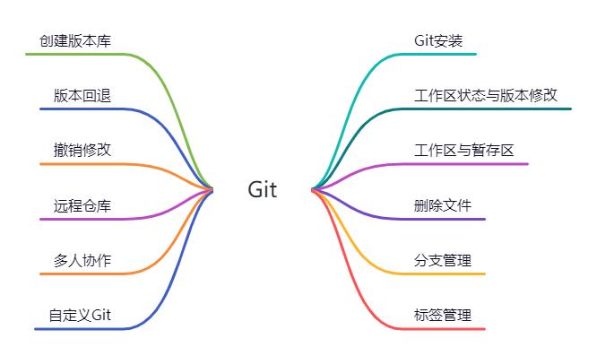
Git学习内容

Slide 8
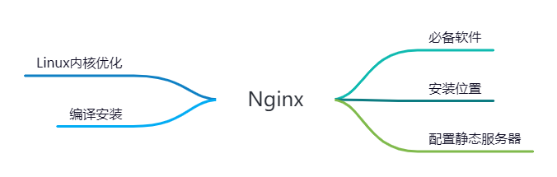
Nginx学习内容

Slide 9
Part two
02
存在疑问

Slide 10
存在问题
1.怎样更好的学习Linux网络编程
2. 是否需要学习其他编程语言
3. 开发组学习时需要阅读论文吗

Slide 11
Part three
03
学习安排

Slide 12
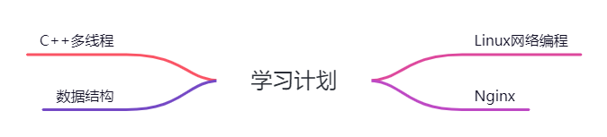
学习计划

Slide 13
感谢您的观看
Thanks

